Slide 1
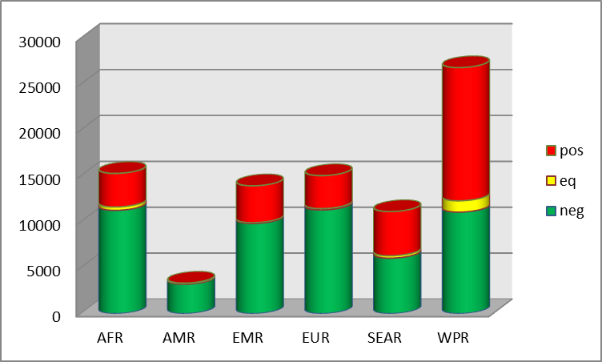
Carga de trabajo mundial de laboratorios para sarampión, 2014*
Total a nivel global: 85,513 muestras para IgM, sarampión: 30,676 fueron positivos
Fuente: reporte de países enviados a OMS
Oficinas regionales de la Organización Mundial de la Salud (OMS):
AFR- África; AMR-Américas; EMR- Mediterráneo Oriental;
EUR-Europa; SEAR-Asia Sudoriental; WPR-Pacífico Occidental
Datos hasta Agosto 2014

